Slide 1
Rekonfigurovatelné
IoT systémy
Dominik Václavík
vedoucí: doc. Ing. Vladimír Janoušek, Ph.D.

Slide 2
Cíl práce
Low-code konfigurace mikrokontroléru
Změna chování bez rekompilace firmwaru
Vzdálená správa zařízení (Wi-Fi)
Integrace s řídícími systémy: Node-RED

Slide 3
Návrh řešení
Webová aplikace: React.js
Server: Python
Firmware: C/C++

Slide 4
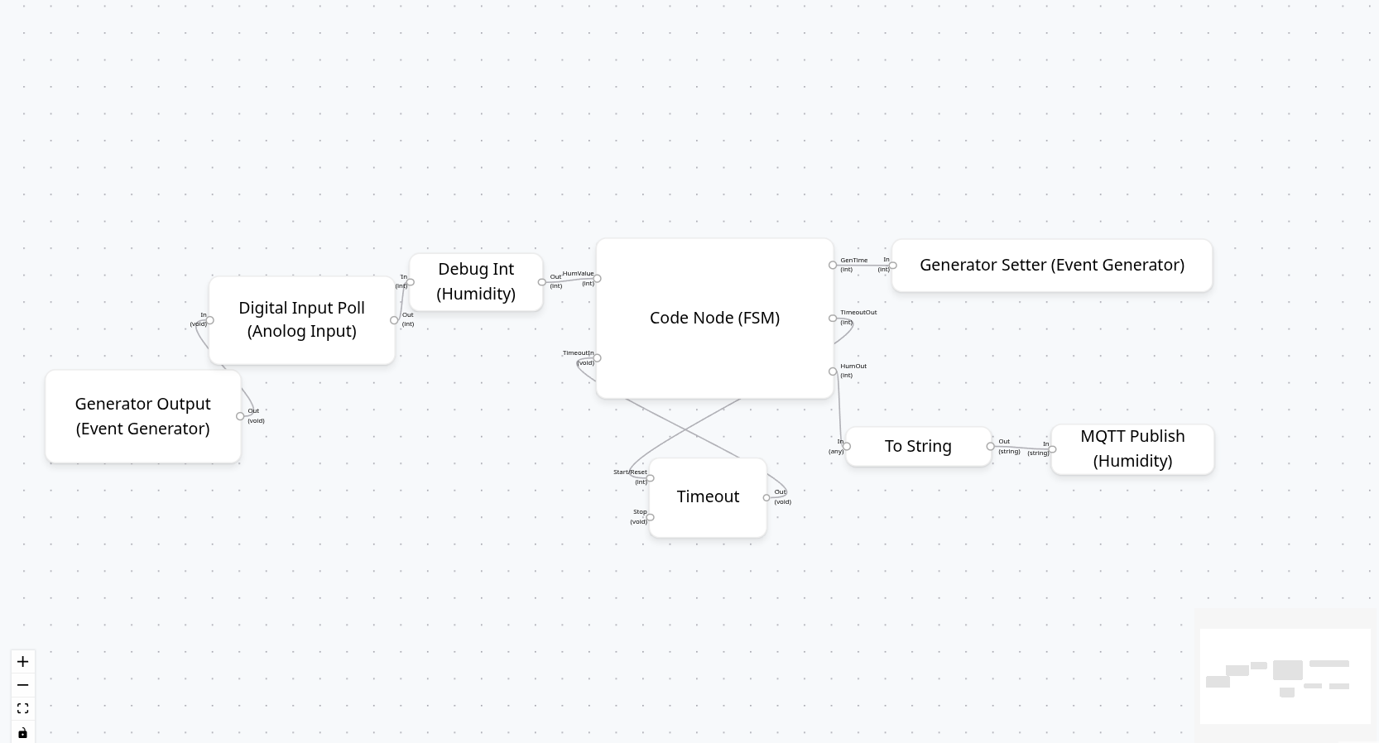
Návrh řešení - Webová aplikace
Deklarace zdrojů
  Formulář
Definice kódových uzlů
  Formulář
  Monaco Editor
Propojenení uzlů
  React Flow

Slide 5
Návrh řešení - Server
Flask REST API
Databáze SQL + SQLAlchemy (ORM)
Transformace a validace konfigurace

Slide 6
Návrh řešení - Firmware

Slide 7
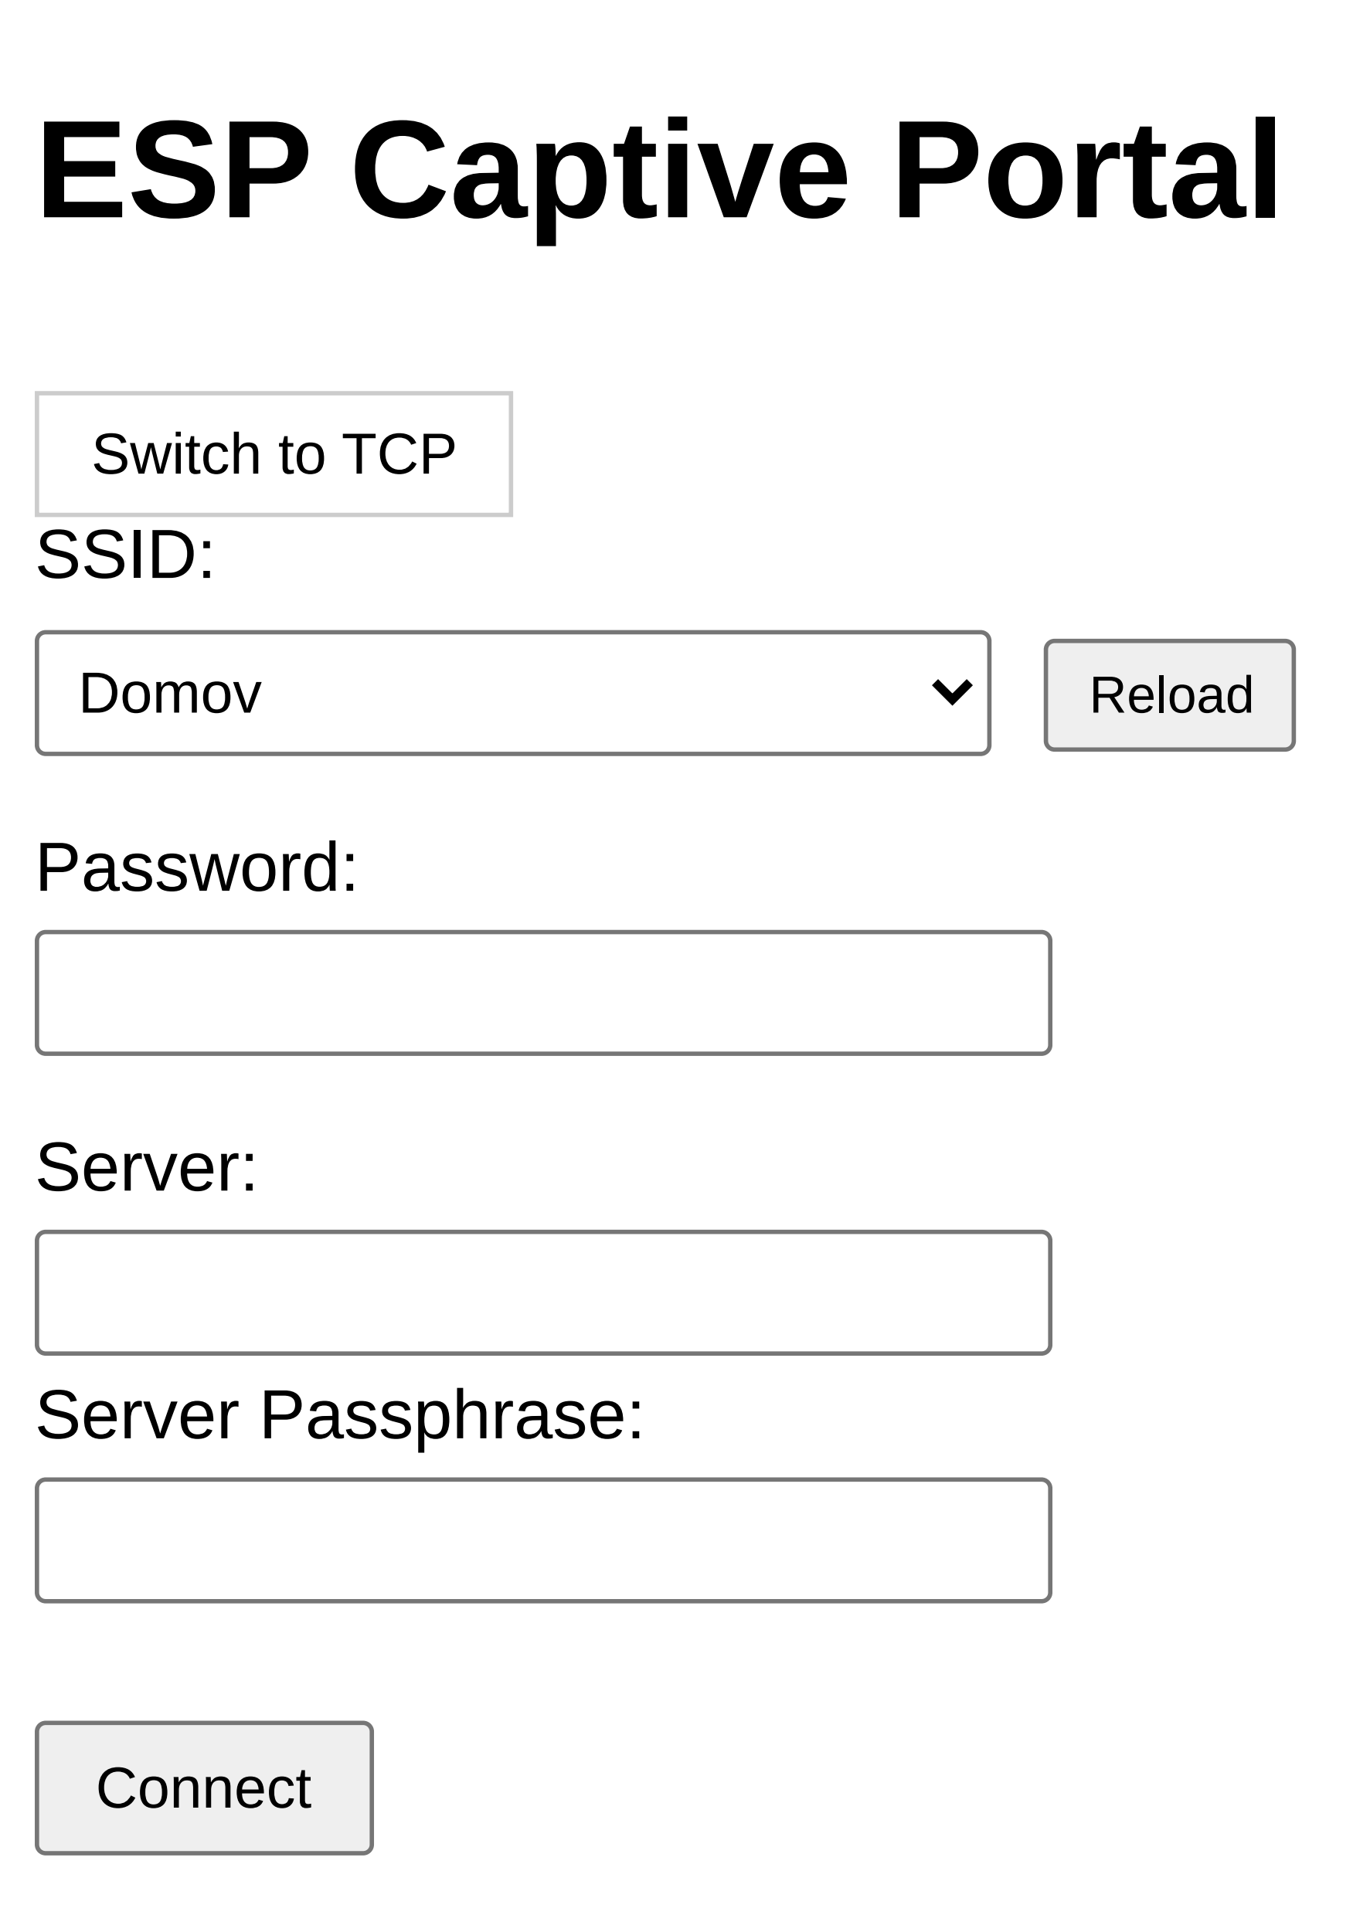
Návrh řešení - Firmware (Provisioning)
Skenování okolních
Wi-Fi sítí
Konfigurace pomocí captive portálu
Získání identity zařízení od serveru

Slide 8
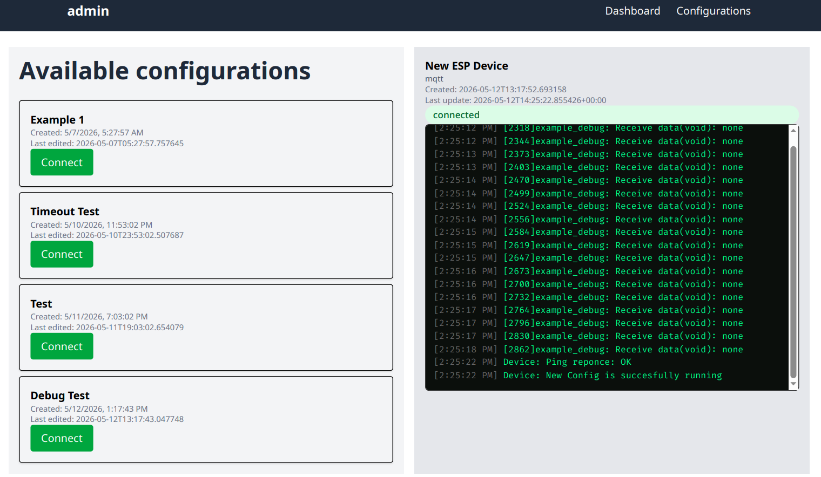
Zhodnocení
Hlavní rozdíl od ostatních řešeních (Tasmota/Berry/ESPHome)
  Grafický editor
Možné rošíření projektu
  OpenThread
  Hierarchické skládání uzlů
  "Live patching" (Dynamická změna logiky)
  Implementace esptool.js

Slide 9
Děkuji za pozornost!

